Slide 1

Projet 3 : Concevez une application au service de la santé publique
Mentor : Morgan MOISON
Etudiant : Marin DUCHEMIN

Slide 2
Plan de la Présentation
I ~ Présentation de l’idée d’application
II ~ Préparation des données
III ~ Analyse exploratoire effectuée
IV ~ Faisabilité de l’application

Slide 3
I ~ Présentation de l’idée d’application
Générer un panier de provisions alimentaires pour une semaine.
Basée sur l’idée du «Panier Confinement » de certaines grandes enseignes commerciales

Slide 4

I ~ Présentation de l’idée d’application
Proposer un choix de types de panier différents selon :
  Ses préférences
  Sa localisation
Basée sur la base de données
OpenFoodFact

Slide 5
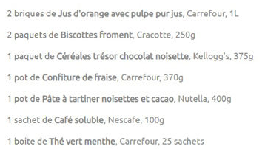
I ~ Présentation de l’idée d’application
Exemple de panier de confinement (Carrefour)
Définition des catégories suite à cet exemple
  Jus de Fruits, Tartines, Céréales, Laits, Confitures et Pâtes à Tartiner, Cafés, Thés, Biscuits Sucrés, Desserts, Soupes, Pates, Riz, Fruits, Légumes, Sources de Protéines, Sauces, Biscuits Apéritifs, Matières Grasses
...

Slide 6
I ~ Présentation de l’idée d’application
Construction des Profils :
  Choix des indicateurs d’intérêt :
    Récupérés dans la base de données :
      le Nutriscore (allant de -15 à +40, classé en lettre de A à E),
      L’Ecoscore (allant de 0 à +100, classé en lettre de A à E),
    Créés par la suite :
      un Localscore (qui sera créé en fonction de l’emplacement du consommateur),
      un Indicateur Budget (un filtre selon les marques de distribution pour sélectionner les produits moins onéreux)

Slide 7

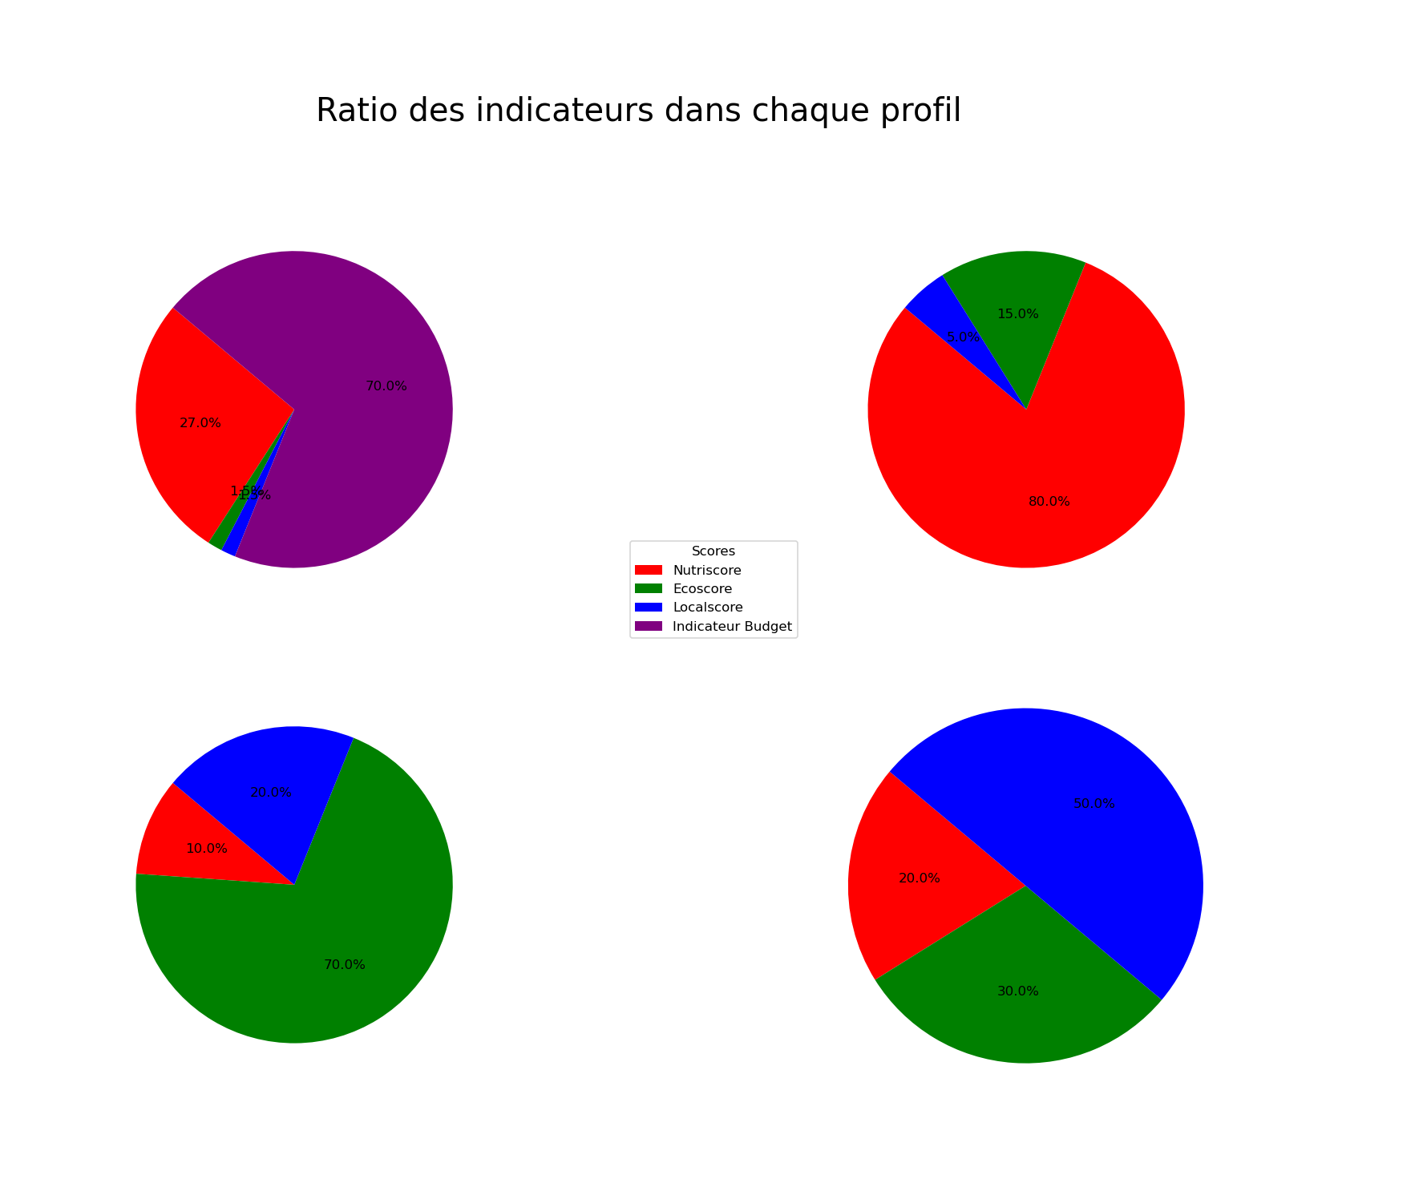
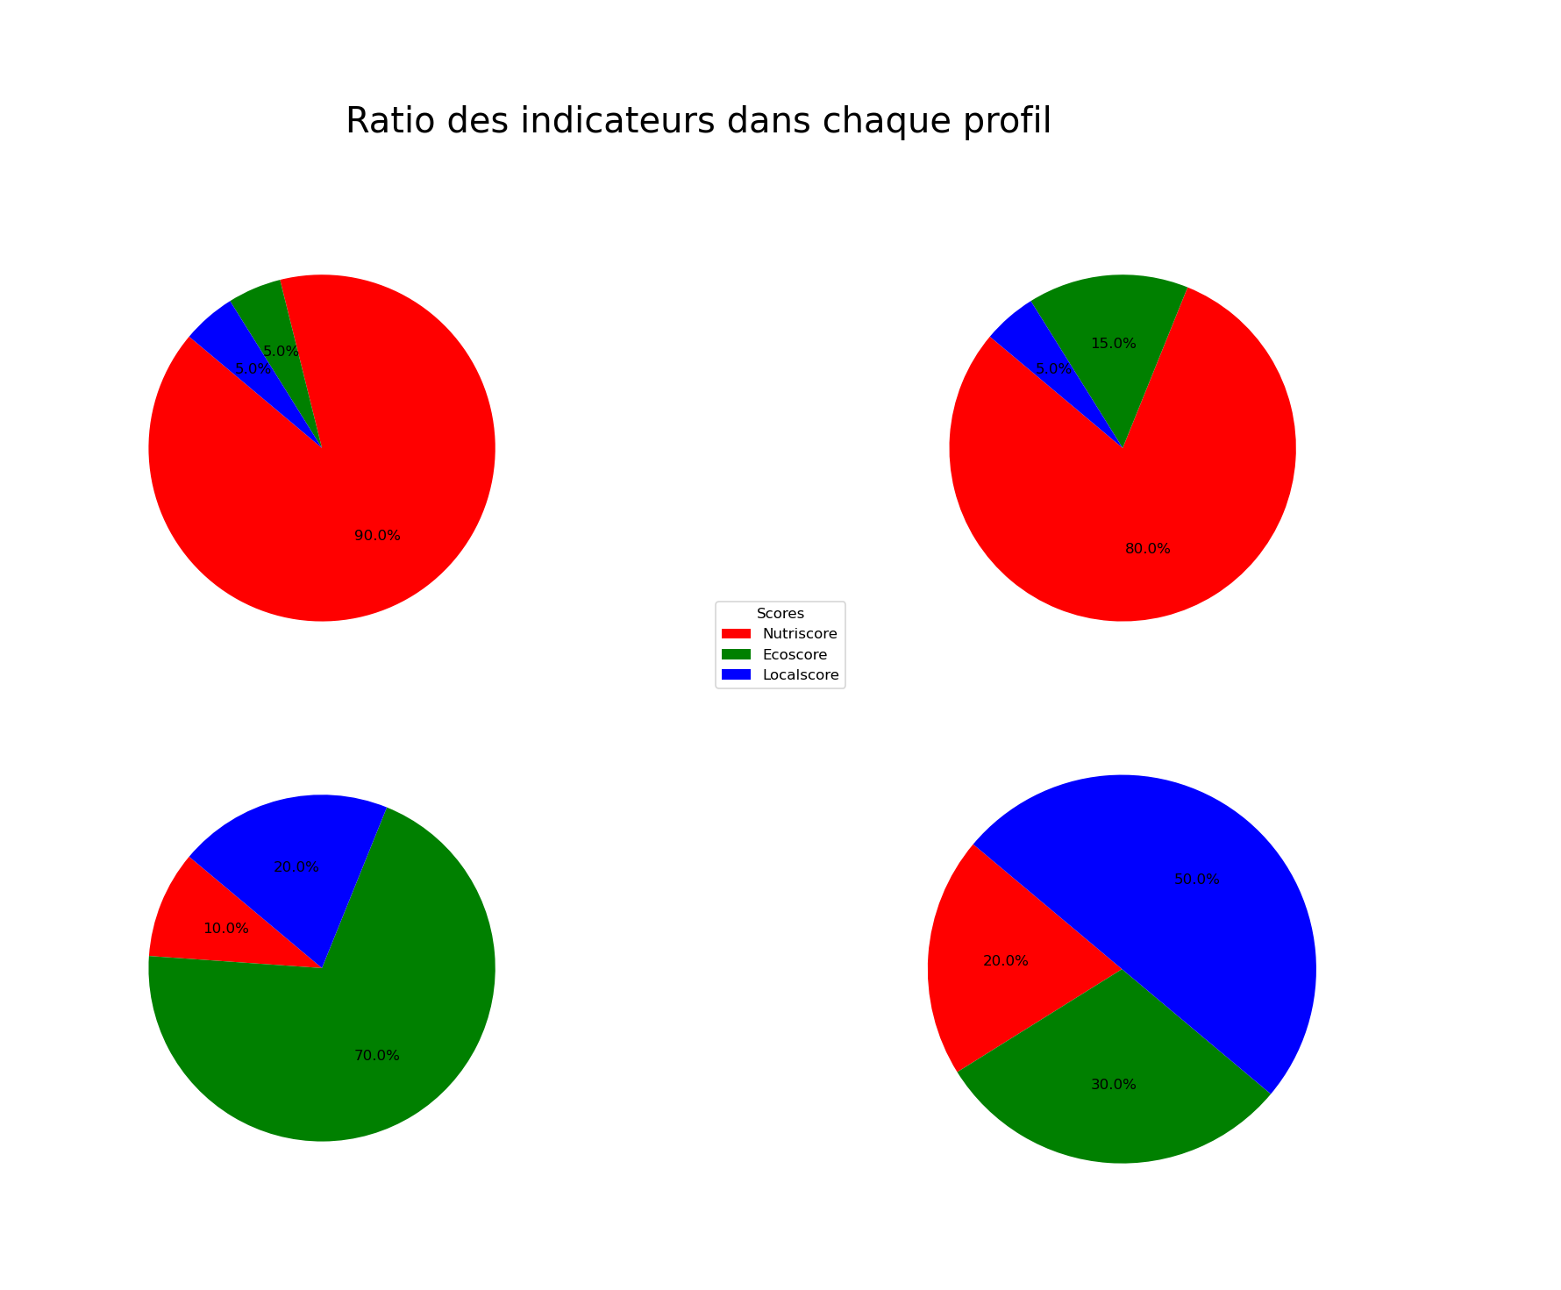
I ~ Présentation de l’idée d’application
Construction des Profils :
  Choix de différents profils à partir de nos indicateurs correspondant à différents besoins (nutritionnels, écologiques, régionaux ou économiques)

Slide 8
II ~ Préparation des données
Jeu de données très conséquent impliquant :
  Importation au sein de la base de données NoSQL MongoDB
  Filtres successifs pour réduire aux produits d’intérêt :
    Au départ : 1 601 557 produits.
    Appel de Santé Publique France donc réduction aux produits vendus en France : 425 015 (filtre de requête MongoDB)
    Pour le localscore, besoin de connaître le lieu de manufacture : 193 747 (filtre de requête MongoDB)
    Produits avec données utilisables : 44 214 (filtre RegEx sur les noms, lieux de manufacture, codes barres)

Slide 9
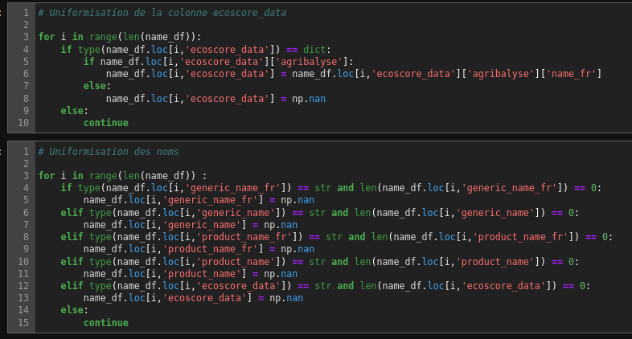
II ~ Préparation des données
Plusieurs étapes d’uniformisation des données
  Noms des produits
  Noms des lieux
  etc

Slide 10
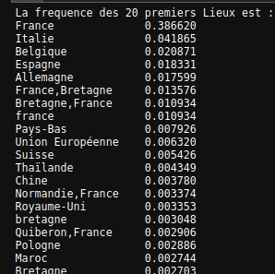
II ~ Préparation des données
Enrichissement avec des coordonnées GPS :
  Première étape de normalisation des lieux de manufacture
      ( n’avoir que des Pays et, pour la France, des Régions, Villes ou Code Postaux)
  Recherche des coordonnées via des bases de données disponibles sur le site du gouvernement et Kaggle
      https://www.data.gouv.fr/fr/datasets/regions-departements-villes-et-villages-de-france-et-doutre-mer/
      https://www.kaggle.com/paultimothymooney/latitude-and-longitude-for-every-country-and-state

Slide 11
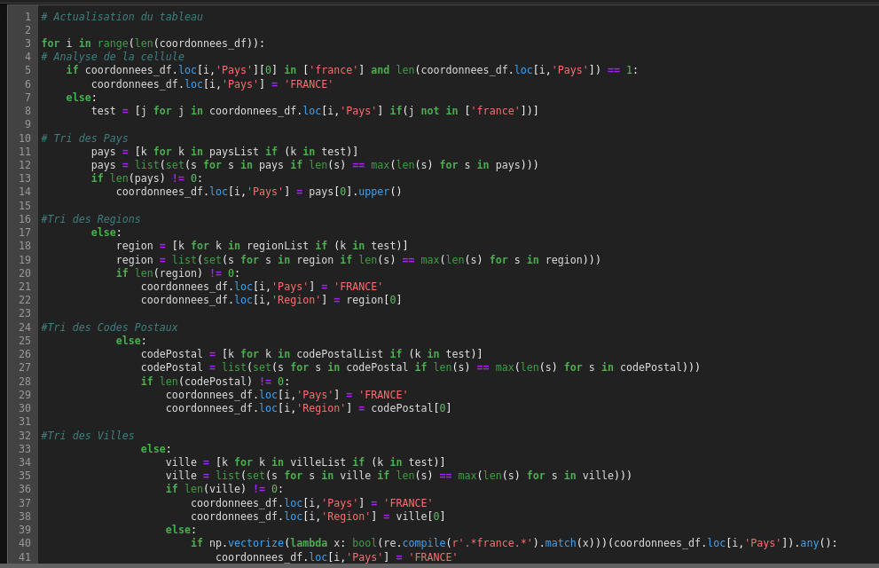
II ~ Préparation des données
  Etape de standardisation des lieux de manufacture :
  Suivie d’une étape d’uniformisation pour n’avoir que des pays ou des regions

Slide 12
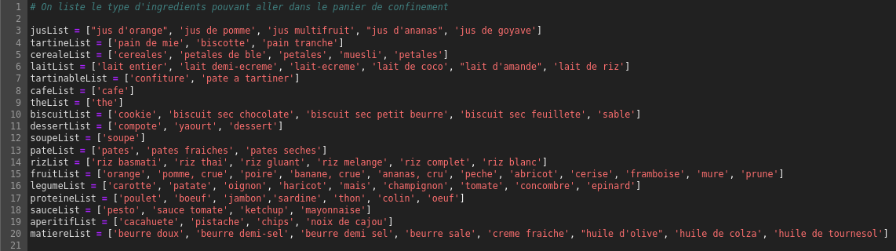
II ~ Préparation des données
Comment associer les catégories aux données:
  Sélection de mots-clés correspondant aux catégories définies (diapo 5)
  Recherche de ces mots-clés parmis les noms des produits

Slide 13
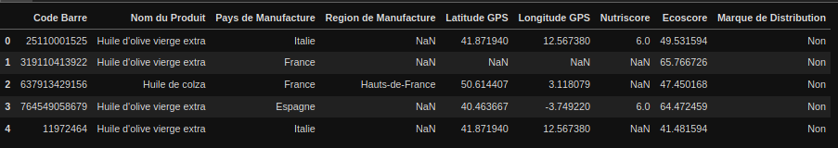
II ~ Préparation des données
  Construction des catégories en jeux de données :
  Enregistrement sous format csv pour les réutiliser dans les autres NoteBooks.

Slide 14
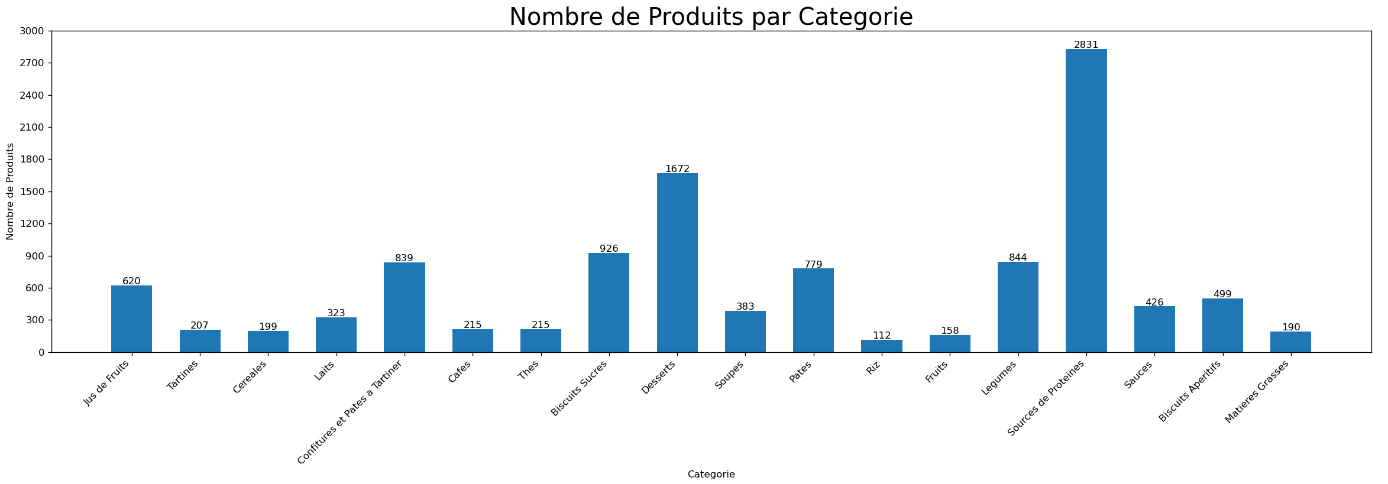
III ~ Analyse exploratoire effectuée
  Nombre total de produits conservés : 11 438

Slide 15
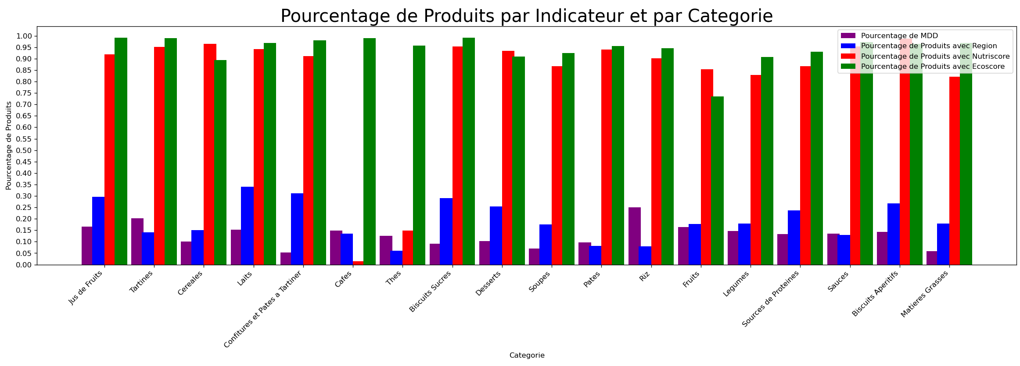
III ~ Analyse exploratoire effectuée

Slide 16
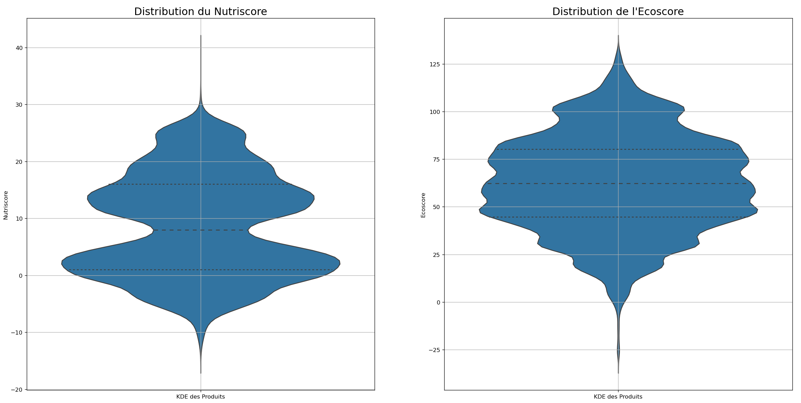


III ~ Analyse exploratoire effectuée
+17 à +40
>80
+60 à +80
+12 à +16
+40 à +60
+4 à +11
+20 à +40
-1 à +3
-15 à -2
<20
  Distribution bimodale du Nutriscore
  Distribution monomodale de l’Ecoscore

Slide 17
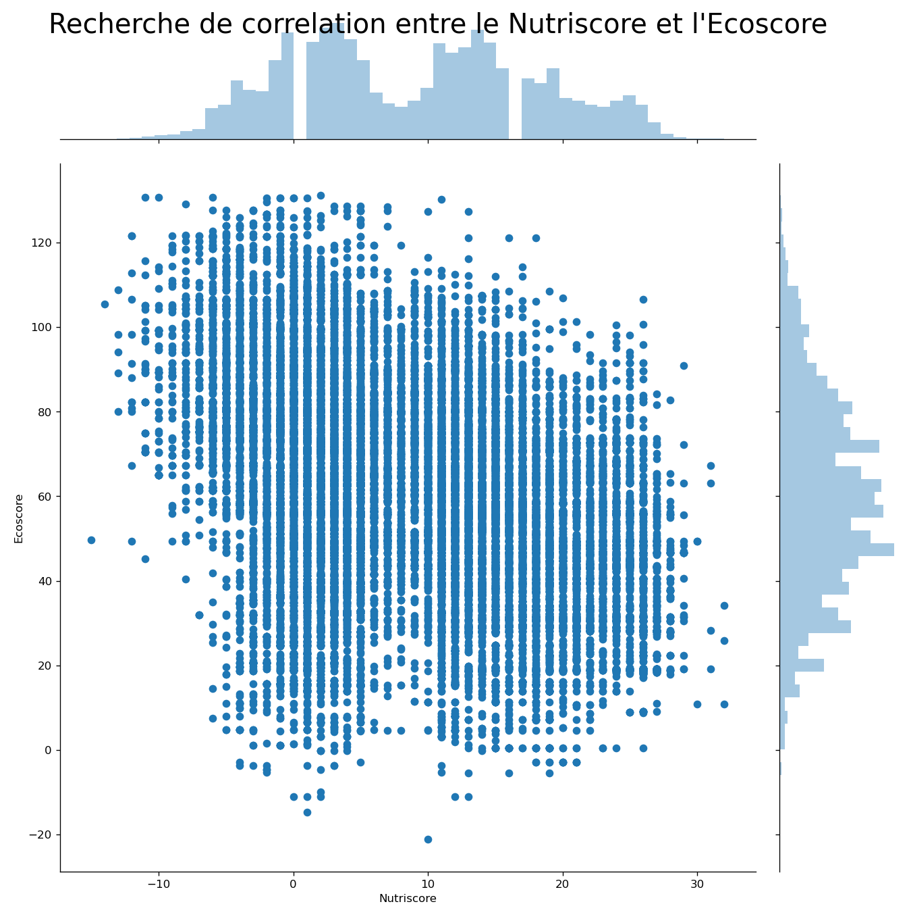
III ~ Analyse exploratoire effectuée
Aucune corrélation visible entre ces deux scores.

Slide 18
III ~ Analyse exploratoire effectuée
Synthèse après la partie exploratoire:
  Données suffisantes et uniformes pour exploiter les indicateurs
  Catégories établies, créées et fonctionnelles
  Indicateurs récupérés non-corrélés et exploitables et
  Indicateurs non récupérés prêt à être dynamiquement créés
Le projet d’application paraît donc faisable.

Slide 19
IV ~ Faisabilité de l’application
Mise en pratique pour tester un prototype d’application.

Slide 20
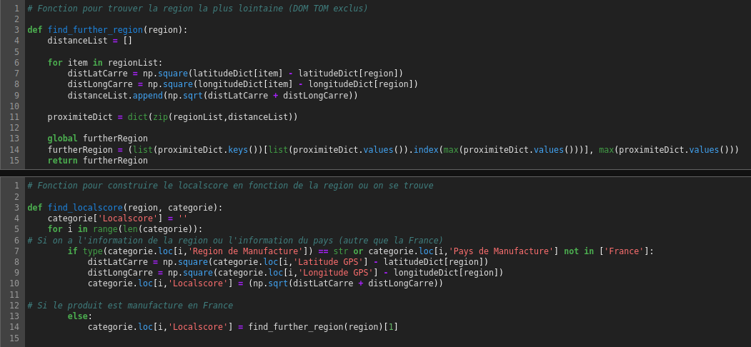
IV ~ Faisabilité de l’application
Fonction pour trouver le score de proximité

Slide 21
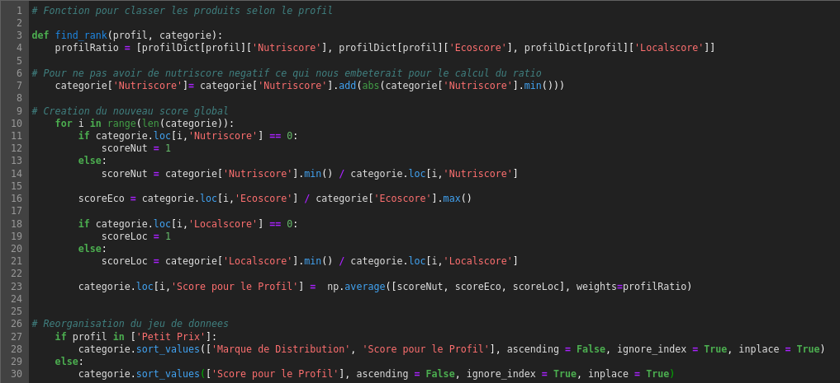
IV ~ Faisabilité de l’application
Classement des produits selon le profil choisi

Slide 22
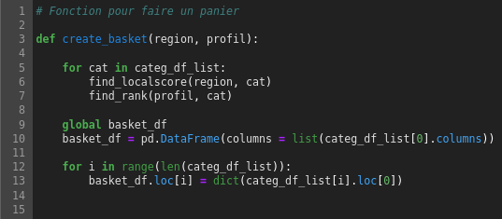
IV ~ Faisabilité de l’application
Création d’un panier selon le profil et la région

Slide 23
IV ~ Faisabilité de l’application
Test en direct parce que c’est plus sympa.

Slide 24
Merci de votre Attention !

